Slide 1


Seminar
ZAKON O OBNOVLJIVIM IZVORIMA ENERGIJE
I VISOKOUČINKOVITOJ KOGENERACIJI
29. studenoga 2018.
ZAKON O OBNOVLJIVIM IZVORIMA ENERGIJE I VISOKOUČINKOVITOJ KOGENERACIJI I HRVATSKA PROIZVODNA INDUSTRIJA
Krešimir Štih
Hrvatska gospodarska komora

Slide 2
HGK – Sektor za energetiku i zaštitu okoliša
Vertikalna i horizontalna organizacija Sektora
Udruženje energetike
Udruženje opskrbljivača i distributera plinom
Udruženje električne i optičke industrije
Horizontalne aktivnosti:
Zaštita okoliša
Korištenje energenata i energije
Aktivnosti vezane uz navedeno

Slide 3
Poduzetnici i električna energija
Konkurentnost poduzetnika kroz cijenu električne energije
Potencijalna prijetnja poslovanju: cijena energije za iste djelatnosti različita – narušena konkurentnost pojedinih poduzeća
Zainteresiranost poduzetnika za pronalaženje njima prihvatljivih rješenja
Promjene u zakonodavnom okviru – nedovoljno vremena za usklađivanje poslovnih planova
Dio poduzeća u vlasništvu je stranih investitora – pokušavaju se pronaći korelacije u uvjetima na različitim tržištima – strani kapital pokazuje spremnost preseljenja proizvodnje na područja s povoljnijim uvjetima
Posebno se javljaju poduzetnici s nižim stopama prihoda – energija ima veliki utjecaj na krajnju cijenu proizvoda
Za ispunjenje obaveza koje proizlaze iz zakonodavnog okvira treba pronaći odgovarajuće nediskriminirajuće načine financijske podrške
Opći stav – zakonski okvir sadrži suviše složene postupke – otežano poslovanje i slabija konkurentnost

Slide 4
Poduzetnici i električna energija
Istaknuti stavovi
Usporedbom sa susjednim sličnim tržištima iskazuje se nezadovoljstvo pojedinim odredbama:
  Viša cijena naknade za korištenje mreže
  Visoka cijena naknade za korištenje električne energije iz obnovljivih izvora energije
  Visoka cijena naknade za angažiranu snagu (posebno u nekim marginalnim slučajevima – karakteristično za manja poduzeća)
Zabrinutost zbog očekivanog povećanja cijena električne energije
Složenost pravila i procedura teško je pratiti
Uvjeti za ulazak u decentraliziranu proizvodnju električne energije nisu poticajni

Slide 5
Usporedne cijene električne energije
€cent/MWh
Metodologija prema potrošnji:
Kućanstva: 2,5-5,0 MWh/god
Industrija: 27,8-278,8 MWh/god
Izvor: Eurostat, obrada HGK

Slide 6
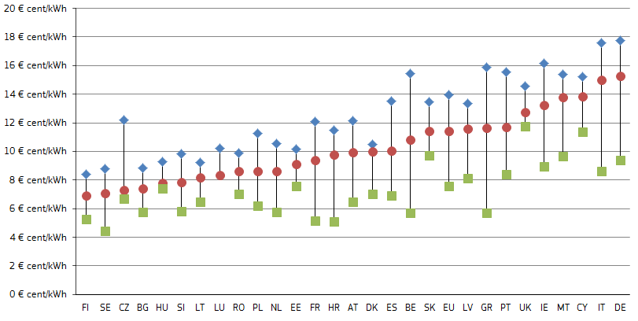
Usporedne cijene električne energije
Cijene električne energije, ožujak 2018., bez PDV-a i drugih davanja
20 – 200 MWh/godišnje
500 – 2000 MWh/godišnje
Izvor: Eurostat, DG ENER, obrada HGK
70000 – 150000 MWh/godišnje

Slide 7
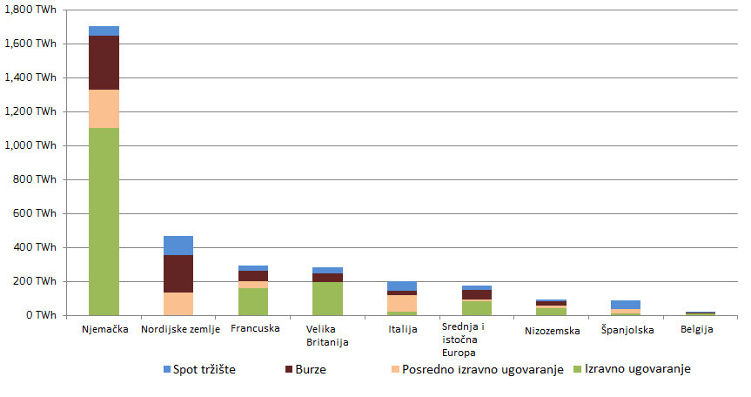
Volumeni trgovanja na pojedinim tržištima
Usporedba volumena trgovanja električnom energijom u različitim tržišnim segmentima u 1. tromjesečju 2018. godine
Osnovne značajke u odnosu na 2017. godinu:
Njemačko tržište palo je za 9%
Tržište Velike Britanije palo je 25%
Tržišta Nordijskih zemalja pala su 18%
Francusko tržište poraslo je 40%
Talijansko tržište poraslo je 24%
Tržišta središnje i istočne Europe porasla su 12%
Izvor: Tromjesečni izvještaj DG Energy, obrada HGK

Slide 8
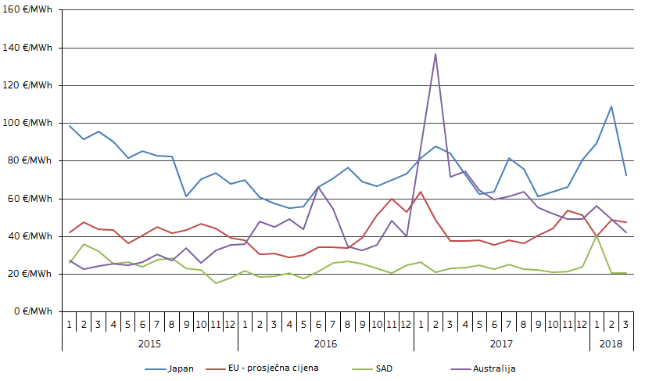
Svjetska tržišta električne energije
Izvori: European Power Benchmark, JPEX, AEMO, PJM West & ERCOT reg. Wholesale market US, obrada HGK

Slide 9
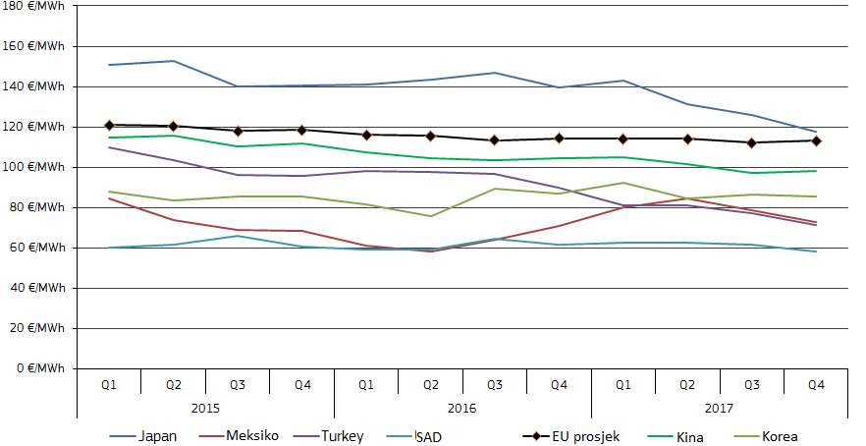
Cijena električne energije za industriju
Izvori: Eurostat, IEA, CEIC, DG ENER procjene, obrada HGK

Slide 10
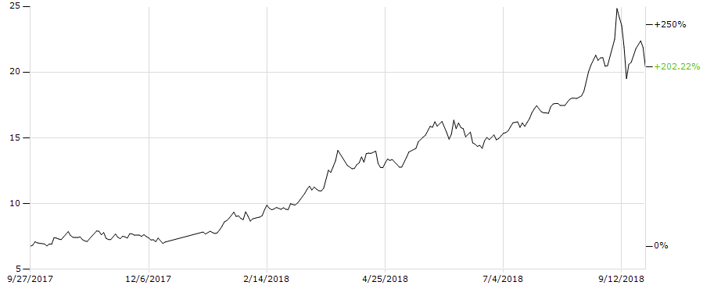
Cijena trgovanja emisijama CO₂
Izvor: Marketinsider

Slide 11
Hrvatska burza električne energije
Cijena trgovanja po satima u vremenu od 17. do 28. rujna, dan unaprijed tržište
Izvori: CROPEX, obrada HGK

Slide 12
Hrvatska burza električne energije
Volumeni trgovanja po satima u vremenu od 17. do 28. rujna, dan unaprijed tržište
Izvori: CROPEX, obrada HGK

Slide 13
Moguće rješenje
Poduzetnici su voljni sami pokrenuti vlastite projekte
Tržište opreme za korištenje obnovljivih izvora energije poticajno je poduzetnicima za izgradnju proizvodnih kapaciteta za vlastitu potrošnju
U osnovi, poduzetnici nisu zainteresirani za proizvodnju viškova električne energije, isključivo ta vlastitu potrošnju
Interes prevladava za fotonaponske elektrane
Uočene prepreke:
  Nedostatak odgovarajućeg modela za mjerenje potrošnje i proizvodnje – model neto mjerenja nije prikladan za kapacitete instalirane u okvirima poduzetničkih energetskih projekta
  Neizvjesnost investicije u slučaju nužnosti ulaska u premijski sustav (kod poduzeća koje imaju više lokacija od kojih su samo neke pogodne za izgradnju proizvodnih postrojenja) – model prodaje viškova bez premije ne opravdava investiciju
  Iako se poduzetnici zalažu za uvođenje modela koji bi podržavao više mjernih mjesta, slične modele ne može se pronaći
  Složenost i nepoznavanje procedura otežava donošenje odluka i ponekad rezultira neobičnim tehničkim rješenjima

Slide 14
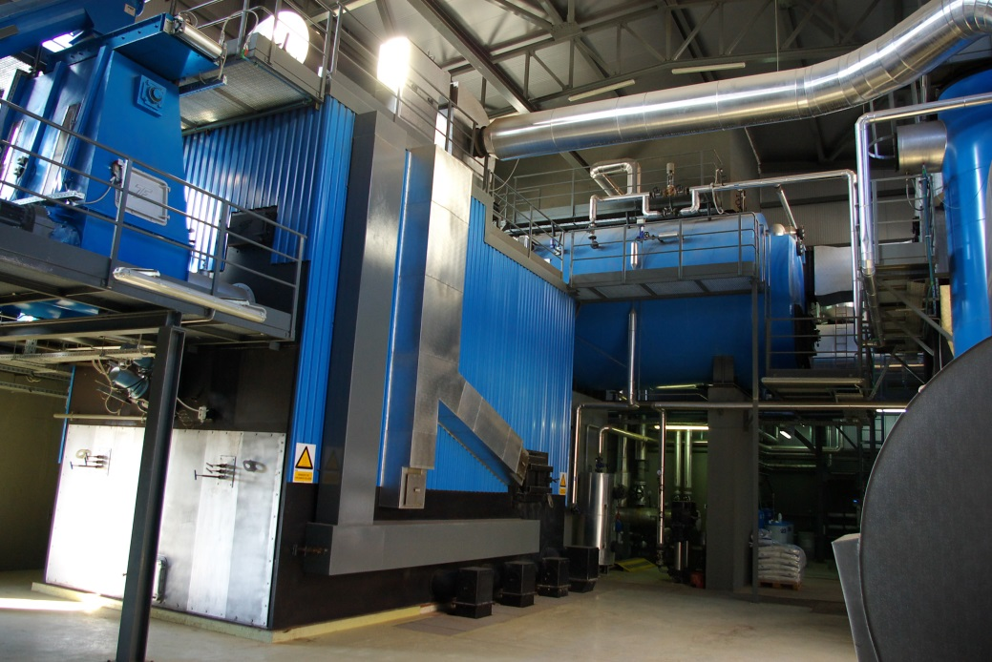
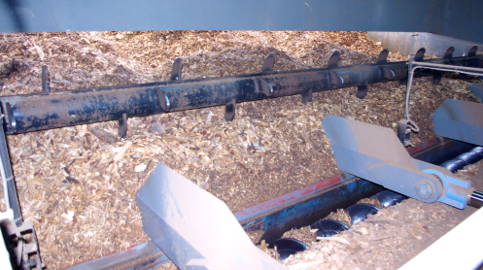
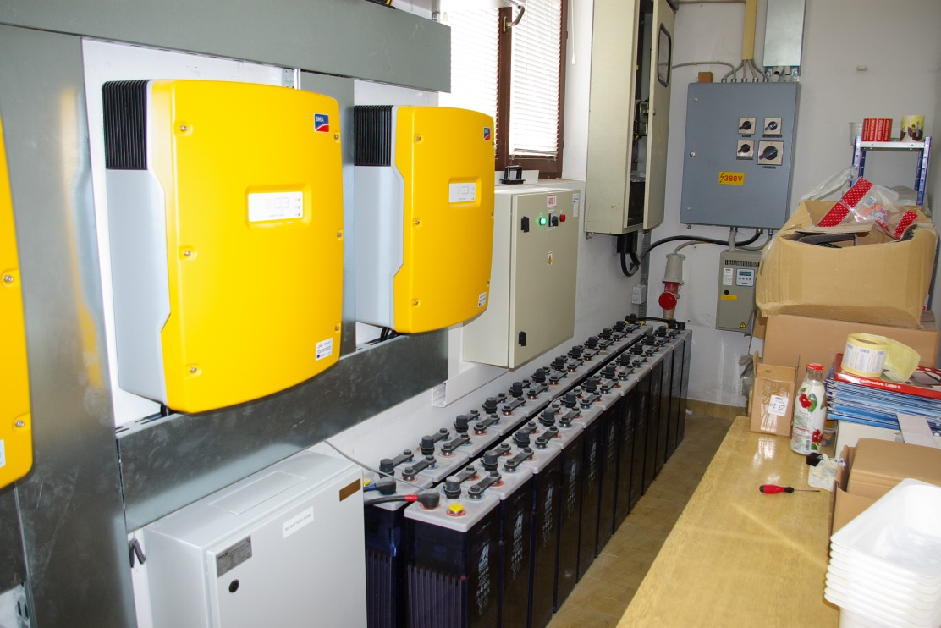
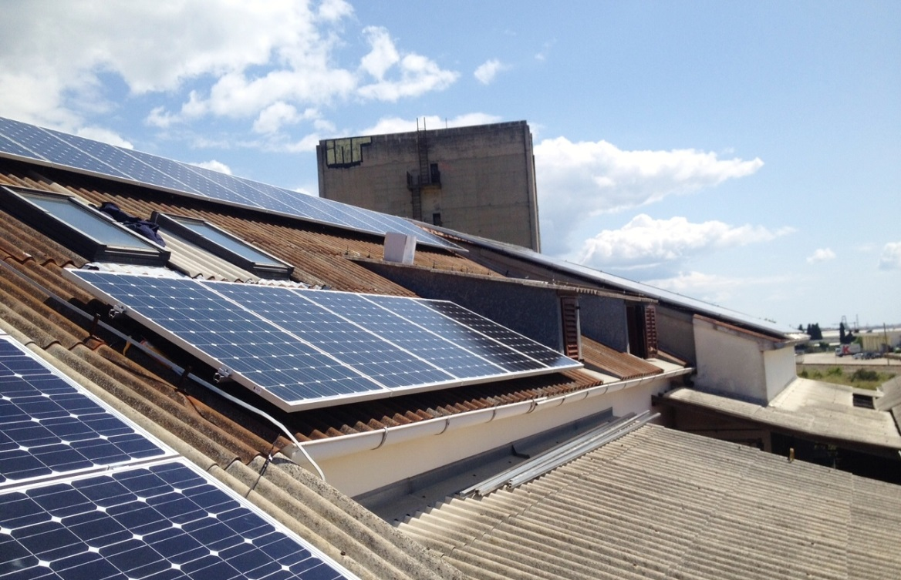
Primjeri
Proizvodnja toplinske energije bez suproizvodnje električne energije 8-9 MW
Fotonaponska elektrana 15kW u urbanoj sredini bez priključka na mrežu

Slide 15
Moguće rješenje
Obaveze opskrbljivača i distributera (Zakon o energetskoj učinkovitosti)
Očekivanje aktivnosti obveznika u nastojanjima ispunjenja obaveza
Modeli i realizacija za sada nisu poznati
Potencijalni korisnici zabrinuti, skloniji jasnim pravilima i projektima s jasnim definicijama
Pitanja se postavljaju za slučaj poremećaja u međusobnim pravima i obavezama te djelovanju vanjskih čimbenika s obzirom na očekivano trajanje ugovora
Model prihvatljiv isključivo subjektima koji samostalno nisu u mogućnosti osigurati financiranje projekta
Po isteku ugovora ponovo se otvaraju pitanja modela rada takvih objekata – prikladniji model proizvodnje energije za vlastitu potrošnju prihvatljiviji
Kapaciteti izgrađenih elektrana premali za sustav jamsava porijekla (minimalni kapacitet 1 MW za prihvatljivog nositelja jamstva porijekla)
Zakon ne prepoznaje grupiranje mjernih mjesta – slabi se pregovaračka pozicija vlasnika elektrane

Slide 16
Moguće rješenje
Natječaji premijskog sustava
Modeli i realizacija za sada nisu poznati
Nepoznati su raspoloživi kapaciteti za koje će se natjecati
Relativno male snage nisu prikladne za premijski sustav
Proizvodnja električne energije za tržište nije primarna djelatnost – većini neće biti interesantno
Opskrbljivači i distributeri ne bi trebali biti zainteresirani za realizaciju projekata u premijskom sustavu – premija nije prihvatljiva u sustavu obaveza
Slično stanje je u području zajamčenog otkupa, ali su parametri prihvatljiviji: prikladan kapacitet i osiguran otkup proizvodnje, postavlja se pitanje iznosa tarife, roka trajanja ugovora i sl.
Zaključak:
Interes poduzetnika je kroz decentraliziranu proizvodnju energije podmiriti vlastitu potrošnju. Otvaranje nove energetske djelatnosti i ostvrivanje prihoda od prodaje električne energije nije cilj poduzetnika.
Premijski sustav ili zajamčeni otkup energije dodatno opterećuje sustav prikupljanja sredstava za poticanje korištenja energije iz obnovljivih izvora – potrebno je definirati uvjete koji će omogućiti poduzetnicima koristiti svoje resurse na svima prihvatljiv način

Slide 17
Sredstava za poticanje korištenja energije iz OIE
Prijedlog Zakona, suprotno očekivanjima, zadržao je način prikupljanja sredstava od potrošača električne energije
Često se paralela povlači sa slovenskim načinom prikupljanja sredstava koji manje opterećuje slovenske gospodarstvenike
Visina stavke hrvatske proizvođače stavlja u neravnopravan položaj s drugim konkurentima
Nije poznato hoće li proizvođači električne energije za vlastite potrebe imati olakšice pri plaćanju naknade za poticanje korištenja energije iz obnovljivih izvora? Razlog: s obzirom da proizvode energiju za vlastite potrebe, nema razloga da dodatno plaćaju naknadu za poticanje korištenja iste te energije
U slučaju sklapanja ugovora s opskrbljivačem, opskrbljivač preuzima pravo na korištenje energije – obaveza plaćanja naknade za poticanje korištenja obnovljive energije tada bi trebala ostati
Bez pravila vezana uz sklapanje ugovora opskrbljivača s kupcima po pitanju energetske učinkovitosti i korištenja obnovljivih izvora energije mogu se očekivati poteškoće u primjeni

Slide 18
Usporedba udjela obnovljive energije
Izvor: EUROSTAT

Slide 19
Usporedba Hrvatske i Slovenije
Ukupni udio obnovljive energije u potrošnji električne energije u Hrvatskoj je veći nego u Sloveniji:
  Hrvatska: 2005. godina 35,6%, 2009. godina 35,9%, 2015. godina 45,4%
  Slovenija: 2005. godina 28,7%, 2009. godina 33,8%, 2015. godina 32,7%
U vremenu do 2008. godine niti Slovenija niti Hrvatska nisu imali značajnijih poticanih izvora u području OIE
Ako se kao bazna godina uzme 2007. godina kada se primjećuje porast udjela obnovljive energije (iako je u Sloveniji izvjesno posljedica izgradnje hidroelektrana koje se ne potiču), može se uzeti da je porast udjela obnovljive energije u Hrvatskoj ukupno 11%, dok je porast u Sloveniji 5%.
Niti u Sloveniji niti u Hrvatskoj nije bilo izgradnje kapaciteta velikih hidroelektrana, moguće je zaključiti da se radi o porastu u području obnovljive energije koja se potiče.
Ukupna potrošnja električne energije u Hrvatskoj u 2015. godini je 1319 ktoe
Ukupna potrošnja električne energije u Sloveniji u 2015. godini je 1100 ktoe
Izvor: Eurostat, obrada HGK

Slide 20
Usporedba Hrvatske i Slovenije
Slovenija ima nešto manju ukupnu potrošnju električne energije od Hrvatske,
Udio poticane obnovljive energije više nego dvostruko je manji od udjela u Hrvatskoj,
Slovenski model prikupljanja sredstava za poticanje korištenja energije iz obnovljivih izvora temelji se na nekoliko kategorija vezanih uz maksimalnu angažiranu snagu potrošača (ne veže se izravno uz potrošnju energije)
Slovenija ima gotovo dvostruko veću potrošnju električne energije u industriji, što uz manji udjel električne energije u obnovljivim izvorima energije vodi manjem opterećenju cijene koju je potrebno dodati za poticaj.
Prosječna cijena električne energije za industrijske potrošače u Sloveniji u prvoj polovini 2015. godine iznosila je 0,159€/kWh, u Hrvatskoj 0,132€/kWh.
Prosječna cijena električne energije za industrijske potrošače u Sloveniji u prvoj polovini 2017. godine iznosila je 0,078€/kWh, u Hrvatskoj 0,087€/kWh.
.
Usporedba slovenskih i hrvatskih naknada nije prikladna zbog različitih tržišnih uvjeta
Primjena slovenskog modela poticajne cijene u Hrvatskoj ne bi dovela do povoljnijeg statusa za industriju u Hrvatskoj jer se radi o različitim ulaznim brojevima, puno povoljnijim za slovensku stranu.
Rasterećenje treba provesti disperziranjem raspodjele opterećenja naknada (na pr. prodajom obnovljive energije na burzi zainteresiranim stranama) te uvođenjem razreda za veće industrijske potrošače

Slide 21
Utjecaj cijene naknade
Konkretan primjer potrošnje u proizvodnom poduzeću
 | Jed.cijena | Nove jed.cijene | Indeks | God.potrošnja kWh | Iznos prije | Novi iznos | Razlika u kn | Indeks
Radna energija po višoj dnevnoj tarifi | 0,36550 | 0,4155 | 114 | 3.240.000 | 1.184.220 | 1.346.220 | 162.000 | 114
Radna energija po nižoj dnevnoj tarifi | 0,20070 | 0,2281 | 114 | 1.920.000 | 385.344 | 437.952 | 52.608 | 114
Naknada za poticanje proizvodnje iz obnovljivih izvora | 0,03500 | 0,1050 | 300 | 5.160.000 | 180.600 | 541.800 | 361.200 | 300
Ukupno |  |  |  | 5.160.000 | 1.750.164 | 2.325.972 | 575.808 | 133

Slide 22
Zaključak
Kroz decentraliziranu proizvodnju energije iz obnovljivih izvora potrebno je omogućiti poduzetnicima podmiriti vlastitu potrošnju
Premijski sustav ili zajamčeni otkup energije dodatno opterećuje sustav prikupljanja sredstava za naknade za poticanje korištenja energije iz obnovljivih izvora i nisu interes poduzetnika
Poticajne mjere koje se provode preko krajnjih kupaca potrebno je postepeno zamijeniti drugim oblicima, između ostaloga, teret naknada prebaciti na tehnologiju koja rješava određene probleme (otpad, nitritna direktiva...) – poticajne mjere prebaciti djelomično u područje koje se rješava
Nužno je pronaći nekoliko mogućih modela za specifične grupe potrošača i modele ugraditi u zakonodavni okvir umjesto postojećeg
Usporedba s ostalim članicama EU nije uvijek prihvatljiva zbog različitih tržišnih uvjeta
Valorizirati proizvođače za vlastite potrebe iz OIE, smanjiti im troškove sukladno proizvedenoj energiji (posebno vrijedi za drvoprerađivačku industriju)

Slide 23
Zaključak (nastavak):
Otkupljenu obnovljivu energiju staviti na tržište (HROTE)
Aktivirati trgovinu certifikatima porijekla
Potrebna značajnija izmjena u energetskoj infrastrukturi radi prilagodbe karakteru obnovljive energije – bolja iskoristivost, a posebno treba prilagoditi model mjerenja (15 minutni period ili slična metodologija umjesto neto mjerenja)
Izgradnja novih kapaciteta ne može se jednostavno prepustiti tržištu zbog tehničkih zahtjeva mreže i potencijalnog broja aktivnih korisnika – „prosumera”
Potrebno maksimizirati mjere energetske učinkovitosti – osim smanjenja potrošnje, smanjit će se i apsolutni udjel potrebne utrošene obnovljive energije u ukupnoj potrošnji
Iskoristiti poticaje i provesti neke od mogućih mjera energetske učinkovitosti ili izgraditi kapacitete za vlastitu potrošnju (uz odgovarajući model)

Slide 24


Hvala na pažnji!
HRVATSKA GOSPODARSKA KOMORA
Sektor za energetiku i zaštitu okoliša
Telefon 01 4606 758
Faks 01 4606 737
E-mail: kstih@hgk.hr
Nova cesta 3-7, 10000 Zagreb

